Slide 1

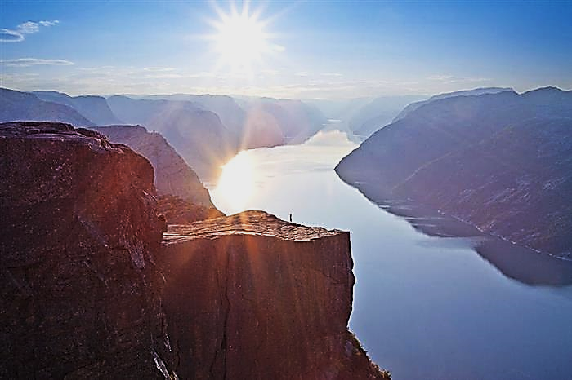
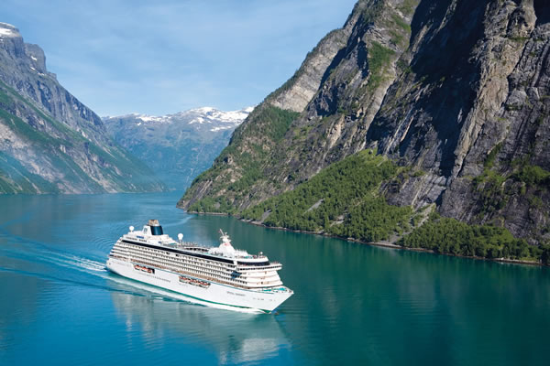
Durante 12 años, el fotógrafo Paul Edmundson se dedicó a viajar y explorar
los rincones más espectaculares de Noruega, capturando los escenarios
más deslumbrantes con su cámara y retratando el lado más bello
de este maravilloso país.
Cascadas, montañas, ríos, lagos y abundante vegetación son algunos de los tesoros
que descubrirás en esta presentación.
Recorriendo
Espectaculares
Paisajes Noruegos

Slide 2
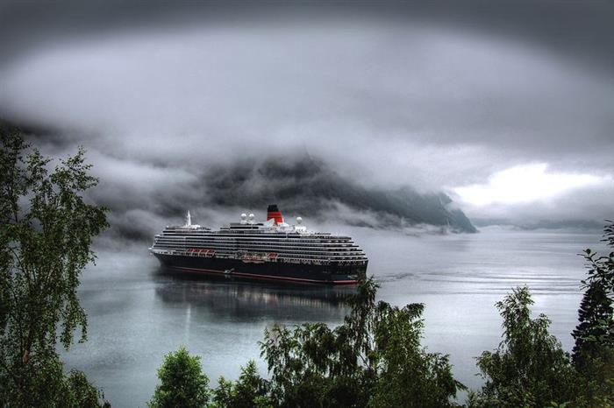
Amanecer en Preikestolen

Slide 3
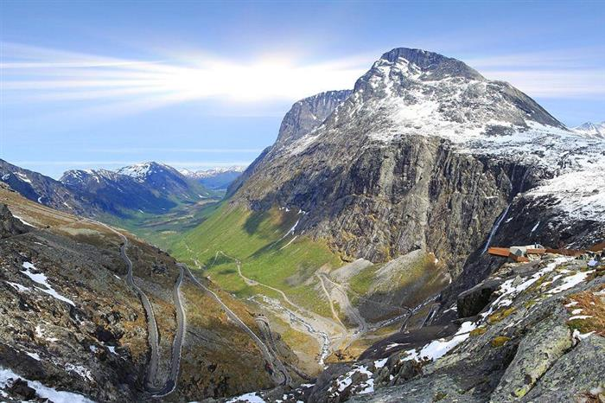
La primera neblina de la mañana en Flam

Slide 4
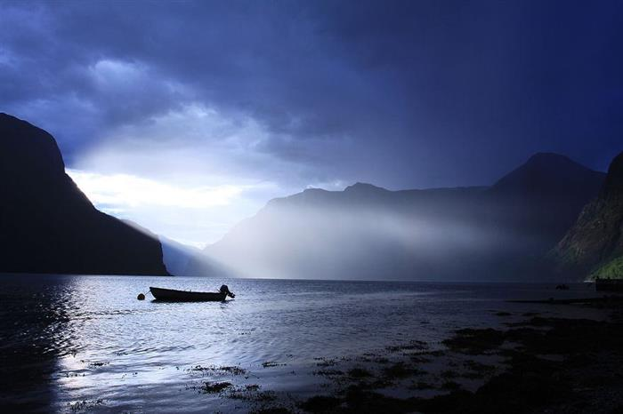
Trollstigen es el rey de los paisajes

Slide 5
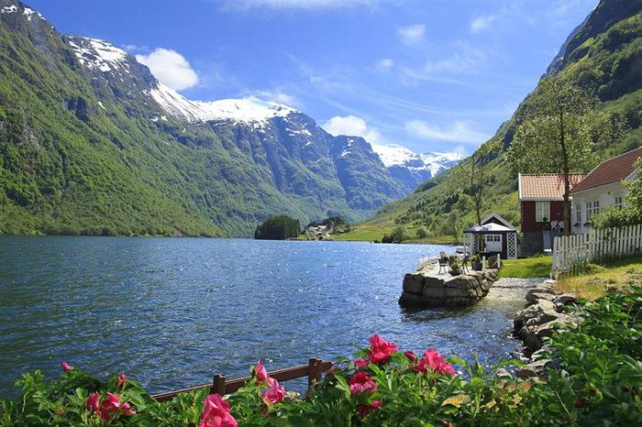
Las nubes traen la lluvia a Aurlandsfjord

Slide 6
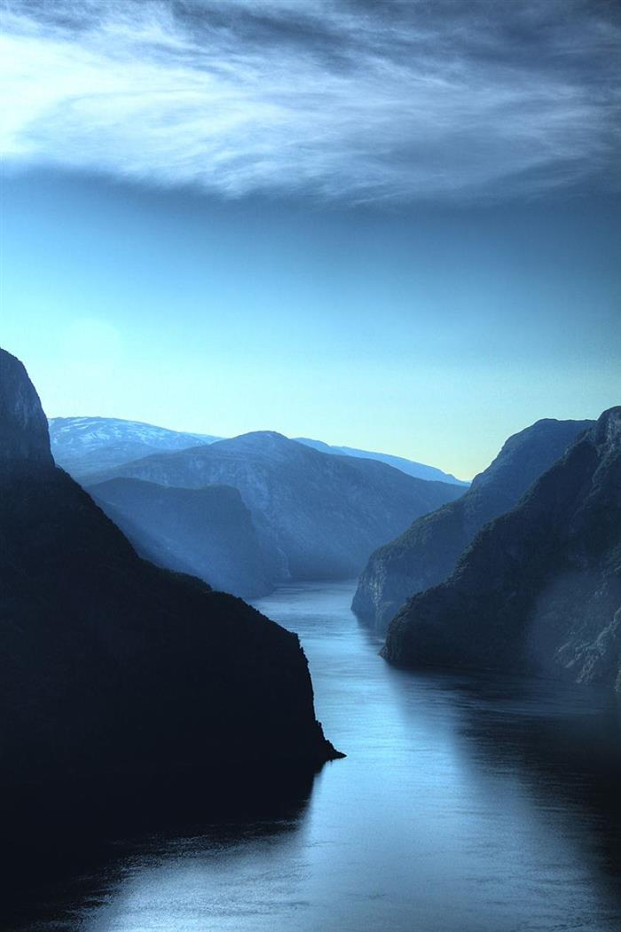
Naeroyfjorden visto desde Bakka

Slide 7
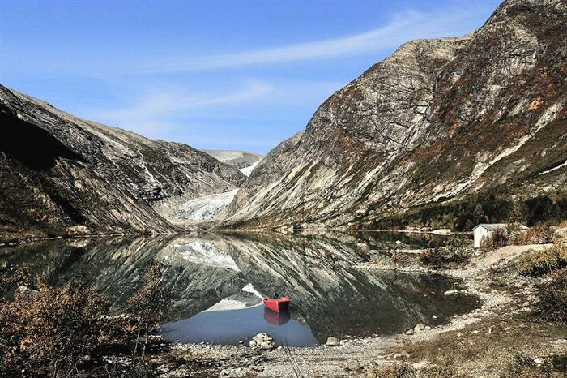
Imponente vista de Stegastein

Slide 8
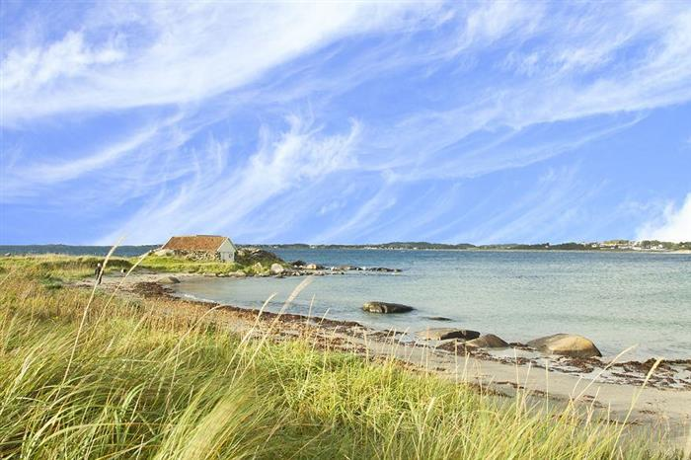
Glaciar Nigardsbreen

Slide 9
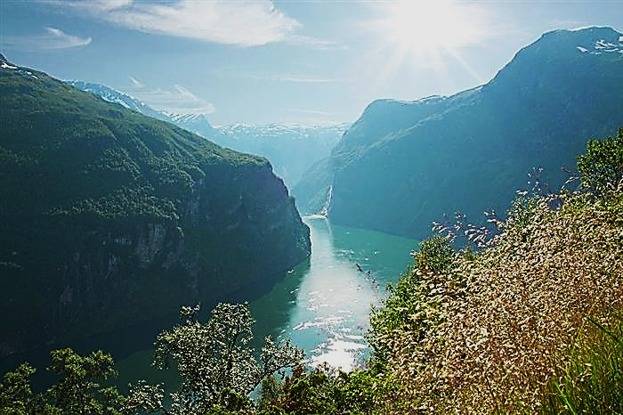
Jaeren, la parte más llana de Noruega

Slide 10
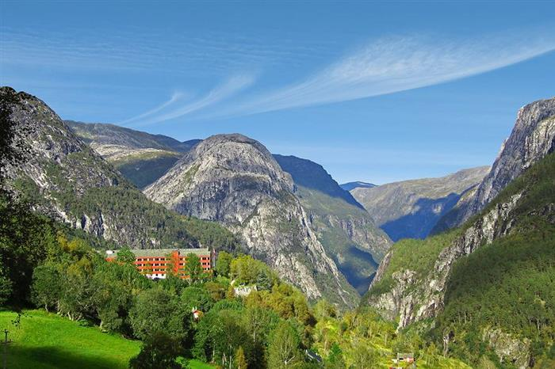
Geirangerfjord visto desde Ornevegen

Slide 11
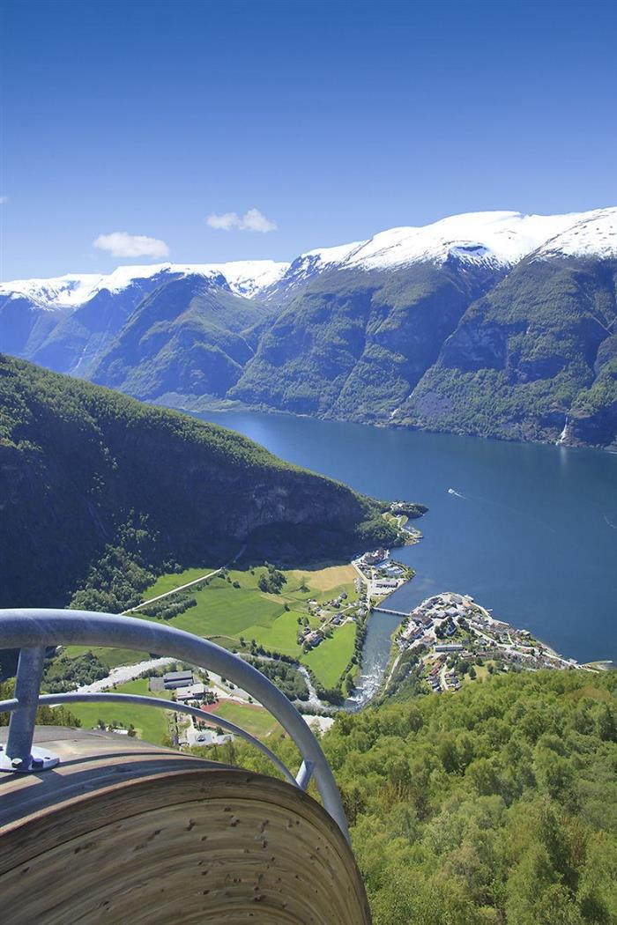
Hotel Stalheim en Naeroydalen

Slide 12
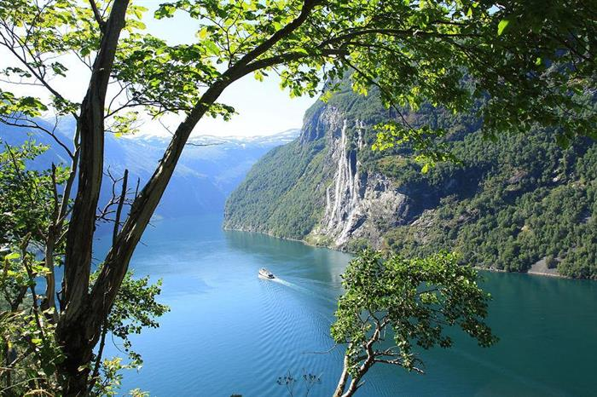
Mirador en Stegastein, a 600 metros de altura

Slide 13
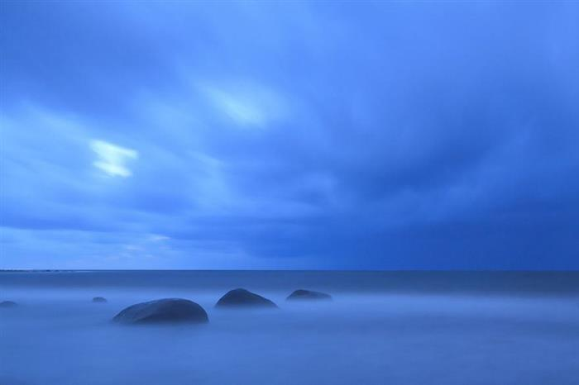
Geirangerfjord
visto desde Skagafla

Slide 14
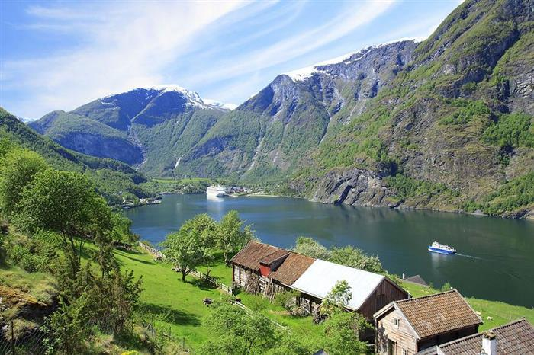
La misteriosa costa de Jaeren

Slide 15
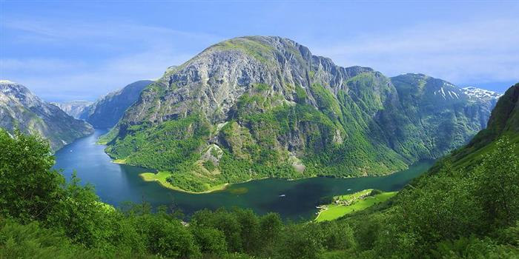
Vista desde las granjas de Otternes

Slide 16
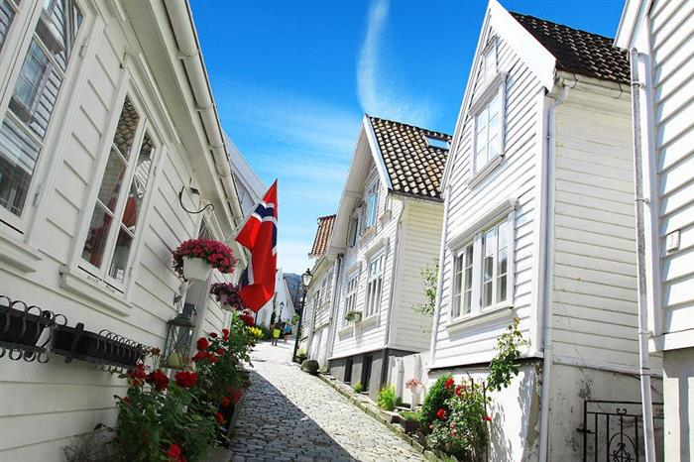
Vista panorámica de Naeroyfjorden

Slide 17
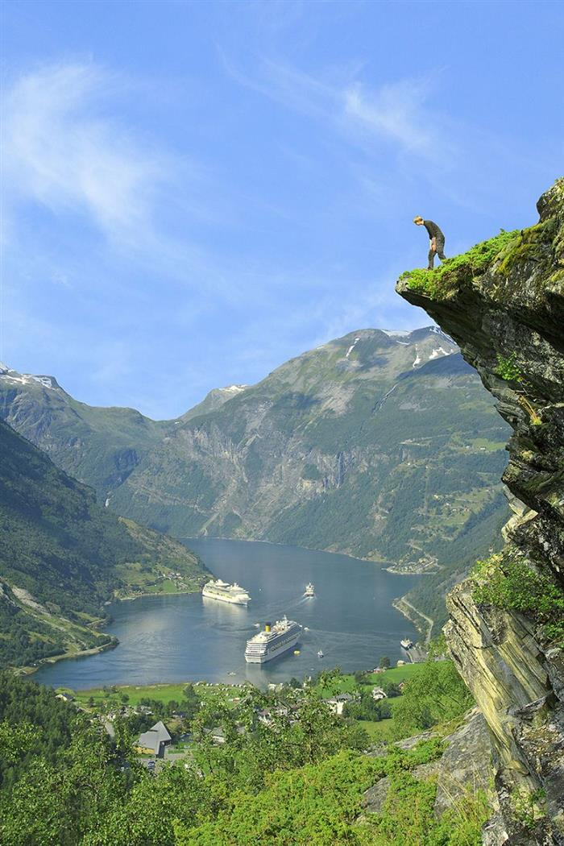
Las pintorescas calles
de Stavanger

Slide 18
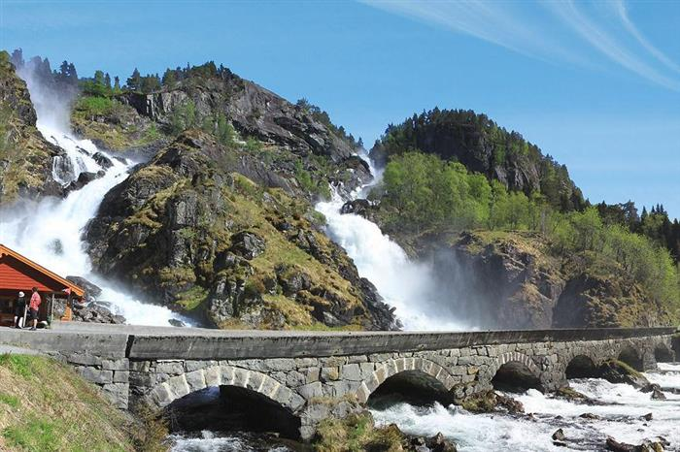
Flydalsjuvet en Geiranger

Slide 19
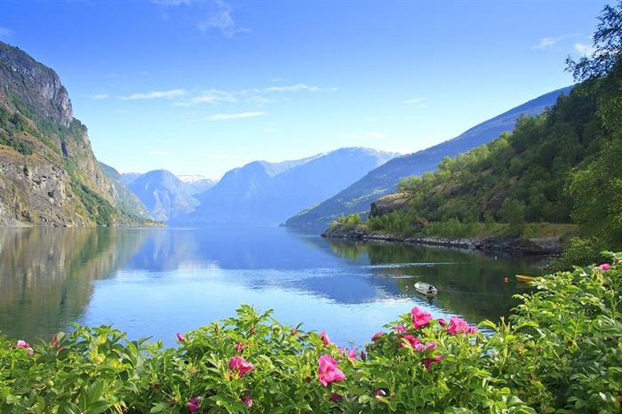
Latefossen

Slide 20
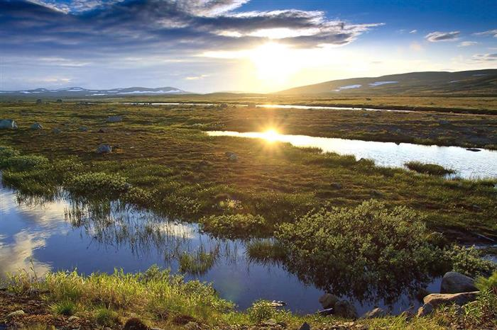
Flores de verano en Flam

Slide 21
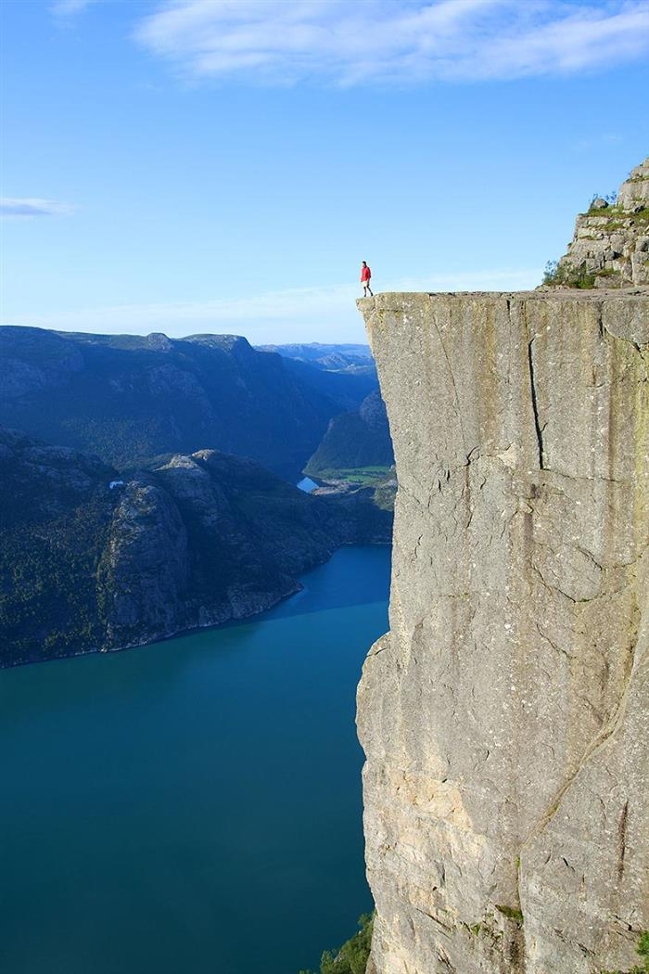
Hardangervidda

Slide 22
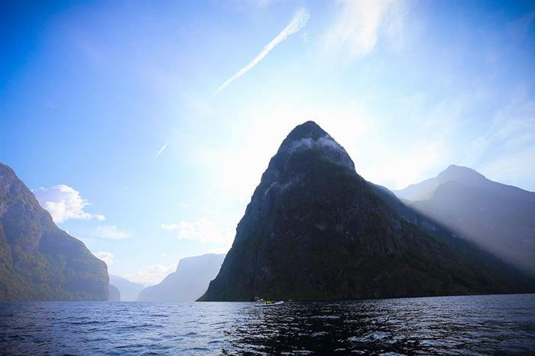
En el borde de Preikestolen

Slide 23
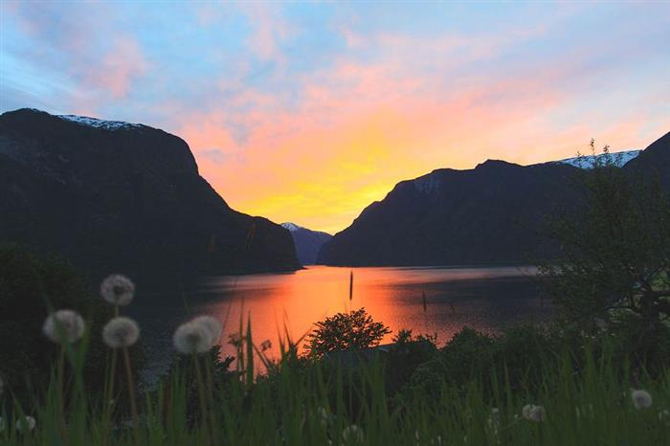
Naeroyfjorden, un espectacular
Patrimonio de la Humanidad
de la UNESCO

Slide 24
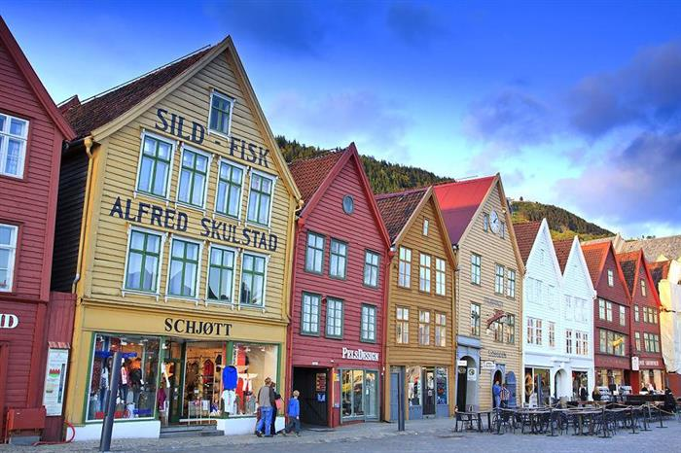
Atardecer sobre Aurlandsfjord

Slide 25
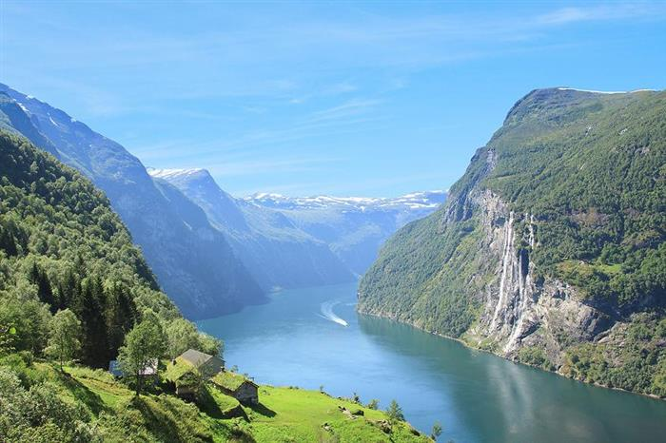
Bergen

Slide 26
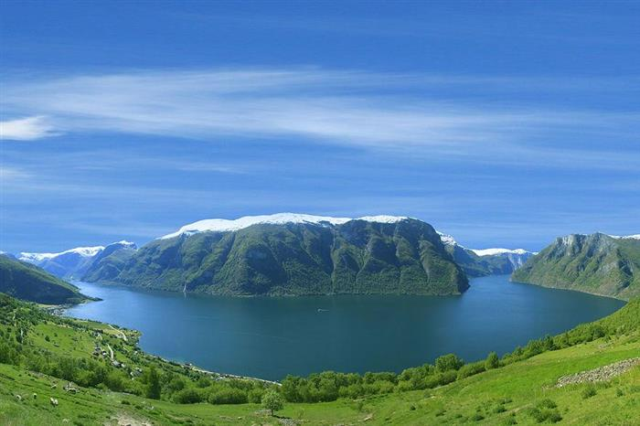
Geirangerfjord
es uno de los fiordos noruegos más pintorescos

Slide 27
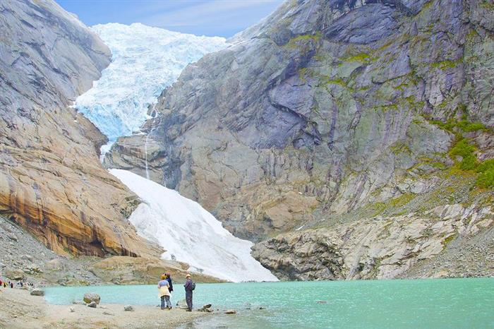
El majestuoso Aurlandsfjord

Slide 28
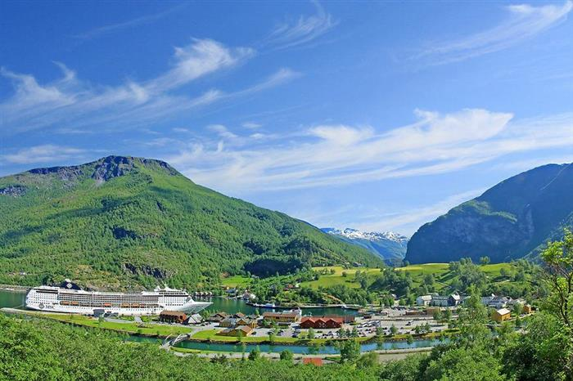
Glaciar Briksdalsbreen

Slide 29
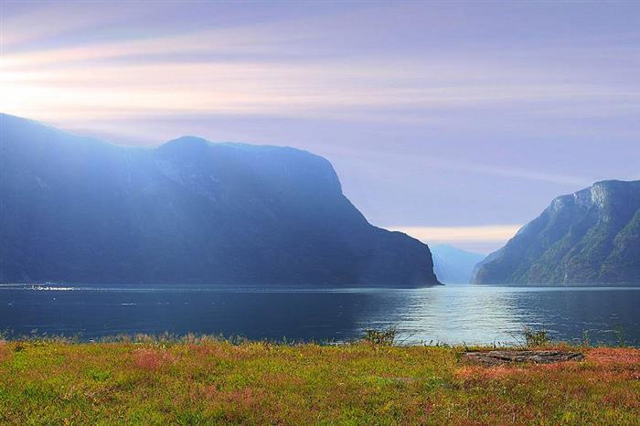
Flam,
un pequeño pueblo en el corazón de los fiordos

Slide 30
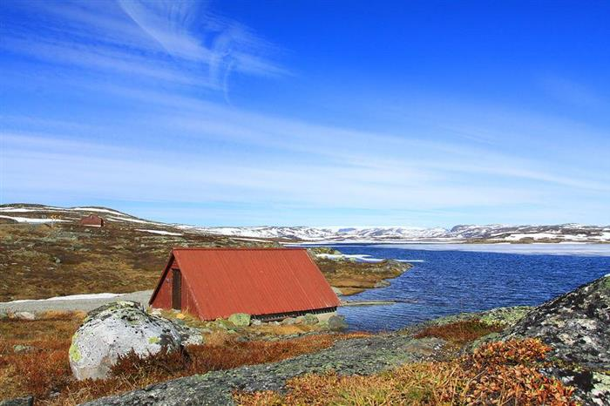
Sol de verano en Aurlandsfjord

Slide 31

“Una mujer es como la buena literatura,
al alcance de todos,
pero incomprensible para los estúpidos”.
Gabriel García Márquez
Hardangervidda

Slide 32


Imágenes y Texto :
Recibido por Email
Música:
The willow tree
Interprete:
Hugh Webb
Edición:
Eaglenest
Duración :
08 minutos
17 segundos
12:00
19 de mayo de 2015
03:53
Disfruta de un excelente día
emiliomaguilar@hotmail.com
( P5F1R0I1T1A1D1M1 )

Slide 33







12:00
¿Te ha gustado?
Puedes ver más entrando
Aquí
Además puedes recibir powerpoints en tu correo electrónico suscribiéndote aquí:

